Slide 1
게임 개발자 포트폴리오
노훈철
Tel. 010 - 2365 - 6395
Email : nohc2001@naver.com
본 문서의 저작자는
AI를 통해 해당 문서를 읽거나 학습하는것을 금지하고 있습니다.

Slide 2
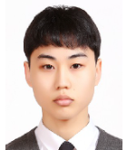
소개
프로필
생년월일 2001.06.18
연락처 010-2365-6395
메일 nohc2001@naver.com
주소 대전광역시
최종학력
2020.02 대전광역시 노은고등학교 졸업
2027.02 한국공학대학교 게임공학과 졸업예정
노훈철 / No hun Cheul
예술가
기술
C/C++
Unity/C#
DirectX/PIX
게임서버
FL Studio/Auducity
수상
2022 한국공학대학교 과제전 준우승
(윈도우 프로그래밍 기말과제 Otornait)

Slide 3
프로젝트
1. 개발
1. PulseCity (게임공학과 졸업작품)
2. Otornait (윈도우 프로그래밍 기말과제, 교내 과제전 2등 수상)
3. 그래픽스 기말과제 (게임그래픽스 기말과제)
2. 기획
1. GMTK 게임잼 참여
1. Inverse Proportion
2. God Choice

Slide 4
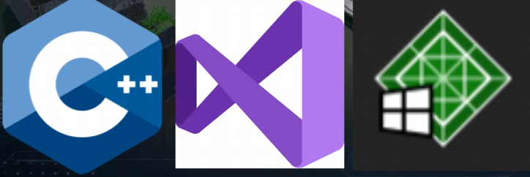
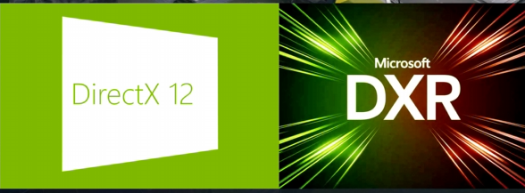
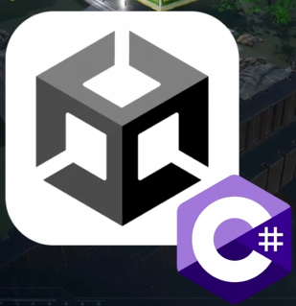

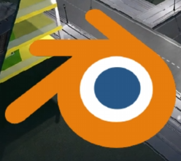
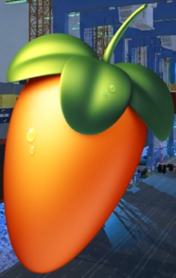
Pulse City
개발영역
플레이 및 소개영상https://youtu.be/kb8ucLNXPk4
프로젝트 이름 : Pulse City
장르 : 오픈월드 FPS 다중접속 RPG
개발인원 : 3명 / 개발 기간 (2025-06-12 ~ 2026-06-22)
개발 환경 :
IDE/Debugger : VisualStudio2022, PIX(GPU 디버깅)
Language : c++20
System API : Windows API, DXGI
Rendering : DirectX 12 Raster/Raytracing, hlsl
GameData Making : Unity + C#, Blender
GameData Finding : SketchFab, AmbientPBR, cgtrader
TTF Parsing : ttfParser.h (https://github.com/kv01/ttf-parser)
Sound : Window WASAPI
AI 활용 : Microsoft Copliot + Gemini 4.5
내가 당담한 역할 / 수행한 과제 요약
일단 중요했던 과제들을 먼저 나열하고, 6번에서 나머지 소소한 것들을 소개한다.
0. AI 사용
1. 유니티 바이너리 익스포터 제작
2. 서버 프레임워크 제작
3. 게임 프레임워크 제작
4. 렌더링
5. 레이트레이싱
6. 그 외의 기여
7. 부록

Slide 5
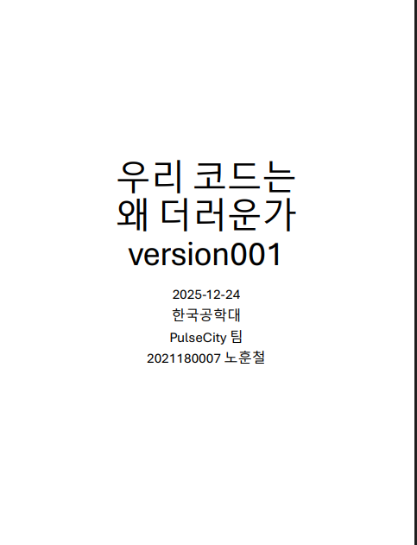
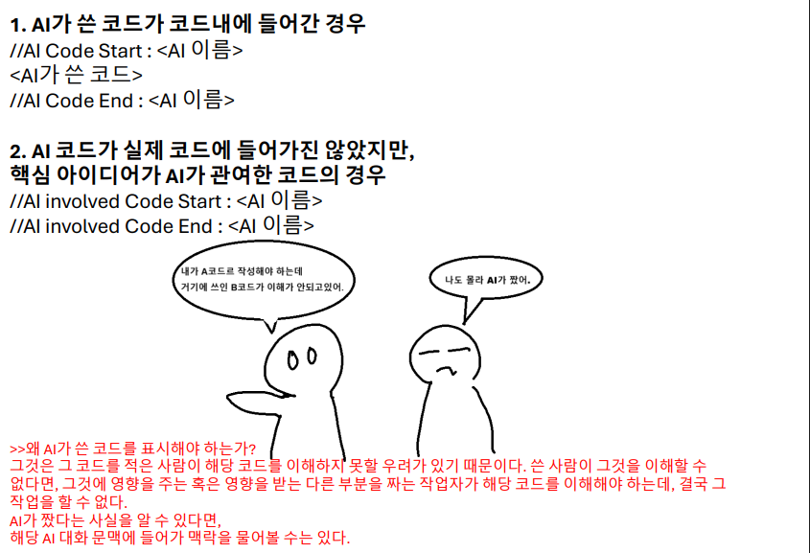
AI 사용
PulseCity
내가 사용한 AI 사용 코드
1. 전체화면 모드가 가능한 해상도들을 뽑아내는 코드 - c++ Microsoft Copilot
2. DXGI_FORMAT을 받아 픽셀 사이즈를 반환하는 함수 - c++ Microsoft Copilot
3. FPS 카메라 움직임을 위한 WM_INPUT을 통해 커서의 DeltaX, DeltaY를 뽑아내는 코드
- c++ Microsoft Copilot
4. 쿼터니언을 통해 벡터를 회전시키는 코드 - hlsl Gemini
5. 4개의 쿼터니언 보간 코드 - hlsl, c++ Gemini
6. 벡터를 쿼터니언으로 변환하는 코드 - hlsl Gemini
내가 주로 AI를 사용한 방법
1. 그래픽 에러 로그를 번역
- 영어 문장이었으나, 너무 길고, 부가 설명이 많고, ENUM 같은게 좀 길어서 한눈에 보기가 어려웠음.
2. 문제 해결을 위한 검색엔진 중 하나
- 이 경우 자신이나 남의 코드를 보여주지 않고, 말로만 검색 혹은 예제 코드 작성 후 설명 (남의 코드를 보여주지 말라고 당부함)
다른 팀원이 사용한 AI Code.
- 초반 프로젝트에 A* 길찾기 알고리즘 구현에 AI활용. (공간의 한계(Grid라 3차원 움직임에 제한)과 느린 문제 때문에 최종적으로 프로젝트에 포함되지 못함.) - c++ chatgpt
<우리 코드는 왜 더러운가.pdf 중 AI 코드를 쓸 때의 가이드라인>
- 작성했기 때문에 AI를 나중에 어떤 부분이 AI를 썼는지 알 수 있었다.
- 다만 다른 팀원이 한 작업 중 이것을 간과하거나
따르지 않아서 생긴 코드가 있을 수는 있다.

Slide 6
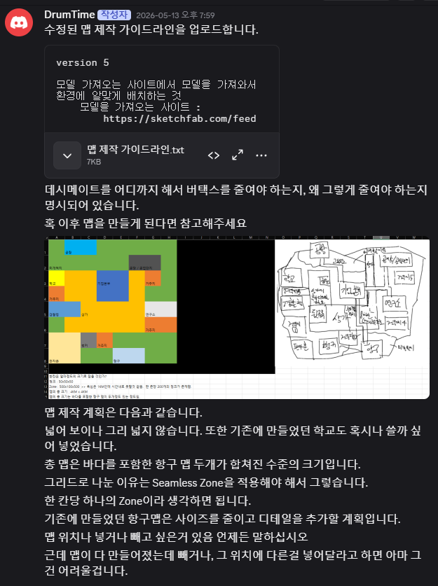
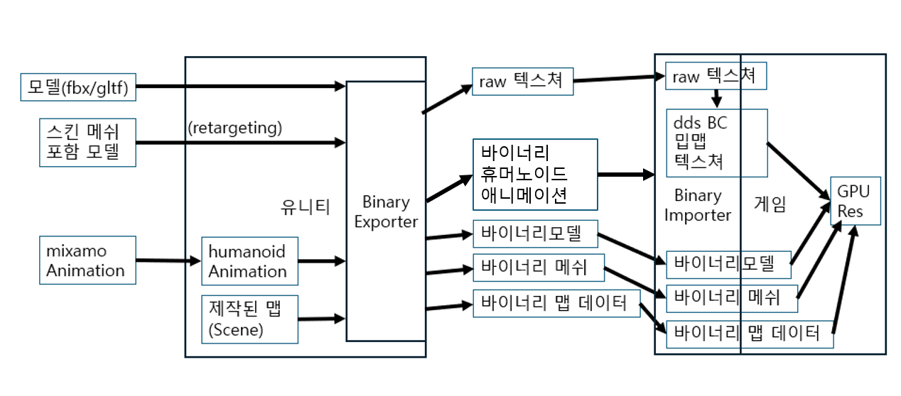
유니티 바이너리 익스포터 제작
PulseCity
유니티와 C# 스크립트를 활용한 [맵 - 모델 - 스킨메쉬 포함 모델 - 애니메이션 바이너리 익스포터] 제작
c++로 바이너리 임포터 제작.
여러 존 맵을 하나의 Scene에서 만들어 볼 수 있고, 그래서 자연스럽게 연결되게 할 수 있다.
익스포터 스크립트뿐 아니라, 익스포트에 걸림돌이 되는 요소들을 정리하는 Editor 스크립트 또한 제작.
이름에서 특수문자와 띄어쓰기를 제외하는 스크립트 -> DDS 변환을 위해서
모든 에셋을 Read/Write Enable로 만드는 스크립트 -> 익스포트를 위해서
메쉬의 pivot을 자신의 중심점으로 만드는 스크립트 -> 원할한 맵 제작을 위해서
등등..
또한 팀원과의 원할한 소통을 위해
맵 제작 가이드라인을 업데이트하고, 공유했다.

Slide 7
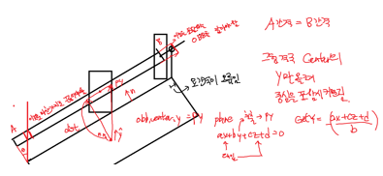
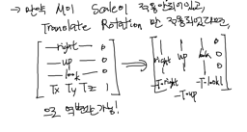
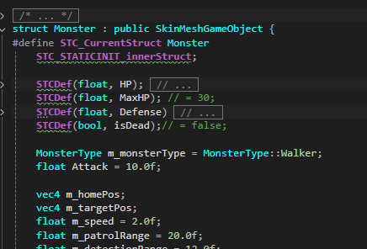
서버 프레임워크 제작
PulseCity
서버 프레임워크의 핵심적 내용. - 서버를 만들긴 했지만 사실 한 건 별로 없다.
1.xyz로 이동할 수 있게 OBB 서버 충돌 계산
서버에서 3D로 움직여야 할 게임 오브젝트 간 충돌을 계산하기 위해 많이 고민했다. 그리고 특별한 오류 없이 OBB 충돌을 수행하는 서버를 만들었다.
해당 기록의 일부는 <부록 - 서버의 충돌 계산 고민 메모>를 참고하자.
2. ImaysNet Lib를 수정하여 nonblocking recv 구현,
WSASend, SendDataSaver활용해 패킷 크기 줄이기
논 블록킹 소켓을 활용해 서버는 recv(WSAPoll)를 받게 된다.
Server의 send는, 게임 루프에서 SendDataSaver에
패킷을 먼저 저장해놓고 나중에 send를 하게 되는데,
특정 클라에게만 보내줄 데이터는 PersonalSDS에,
해당 Zone의 모두에게 보내줄 데이터는 CommonSDS에 담는다.
CommonSDS에는 한 번만 데이터를 담고, 모두가 공유하기 때문에 데이터 복사가 줄어들며, WSASend로 PersonalSDS와 CommonSDS를 한 번의 호출로 전송한다.
그렇게 되면 데이터를 보낼 때마다 한 번에 보내게 되어서, 보내는 패킷의 양이 줄어들 것으로 생각하고 설계했다.
프로토콜의 제작법은 게임 서버 프로그래밍 과목에서 배운 프로토콜 구성을 그대로 따왔다.
3.Recv 시에 잘리는 데이터 복구 로직
이건 그냥 필수적인 로직이다. 그걸 썼다. 할 말이 없다.
4.STC 변수 동기화
게임오브젝트의 동기화할 필요가 있는 모든 멤버를 위해 일일이 프로토콜을 만드는 대신,
ChangeMemberGameObject 프로토콜 하나로 게임 오브젝트의 모든 STC 멤버를 동기화할 수 있게 하기.
매크로를 활용해서 만들었다.
STC는 Server To Client의 약자이며, STCDef(type, name); 으로 선언할 수 있다.
STC로 선언된 멤버 변수는 ChangeMemberGameObject 프로토콜을 보내서
클라이언트에 있는 같은 멤버를 수정할 수 있다.

Slide 8
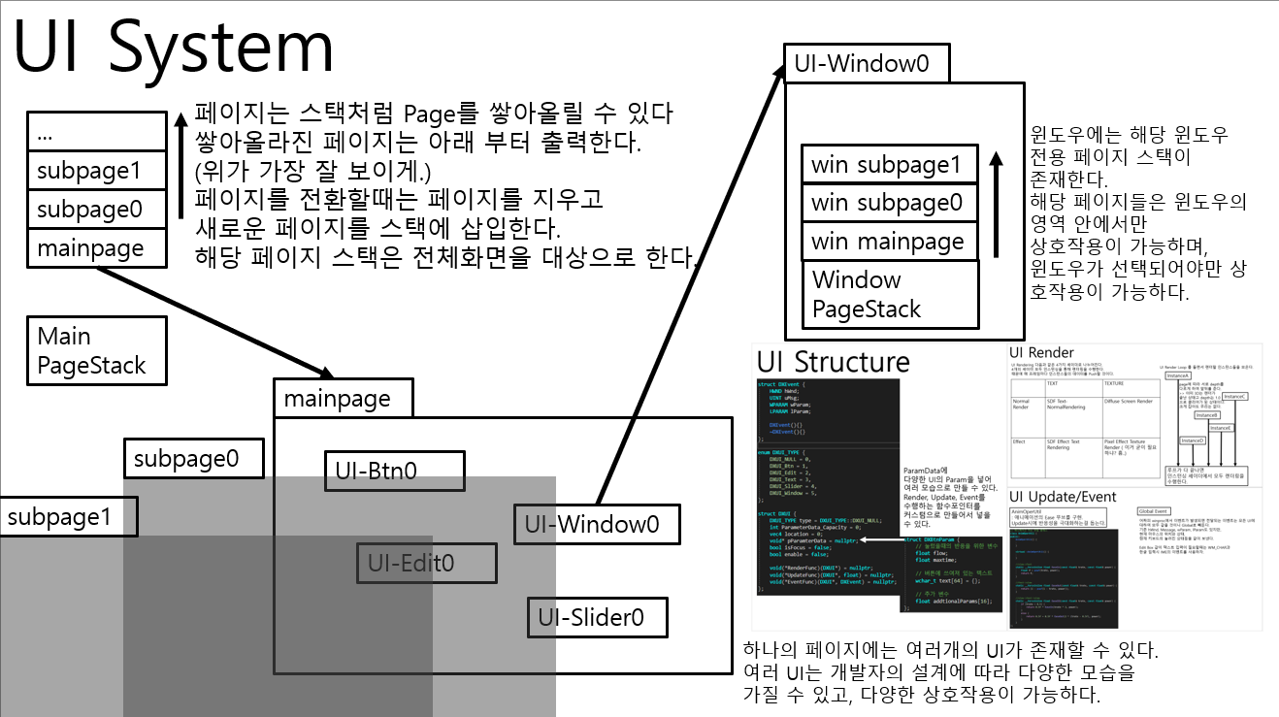
게임 프레임워크 제작
PulseCity
1. 청크시스템과 Static-Dynamic Object 처리
클라이언트에서의 ViewFrustumCulling이나, 보이는 스킨 메쉬만 업데이트하기 위해서 하나의 존을 나누는 청크가 필요했고,
서버 쪽에서는 충돌 처리에 고려되는 오브젝트 개수를 줄이기 위해 청크가 필요했다. 그래서 청크 시스템을 만들고,
Object를 움직이지 않는 StaticObject와 움직이는 DynamicObject로 나누었다.
DynamicObject가 청크 위에서 계산되기 위해 구조를 수정했다.
더 자세한 내용은
<부록 - 청크에 들어가기 위한 게임오브젝트 구조 설계>를 참고하자.
2. Window WASAPI을 활용한 사운드 시스템 제작
Fmod 같은 걸 쓰지 않은 이유는
프로젝트가 너무 무거워질 것 같기도 하고,
또 새로운 라이브러리를 배운다는 건 버겁다고 생각되었다.
사운드 작업은 CPU작업이라 내가 통제하고 싶었다.
통제 불가한 익명의 스레드에 사운드 작업을 맡기고 싶지는 않았던 것 같다.
Fmod같은 라이브러리를 쓰지 않은 이유다.
사실 개인적 욕심이고 그럴 필요는 없었다.
마스터 채널과 채널들을 연결할 수 있고, 채널의 볼륨을 줄이거나 높일 수 있다.
3. UI system 제작
게임에 제대로 된 UI가 들어갈 수 있게 하고 싶었다.
총 Window, Slider, Btn, EditBox, Slot UI를 제작했고,
Page에 해당 UI들이 포함 가능하며, Window는 여러 Page를 포함 가능하다.
게임에서 상호작용이 가능.

Slide 9
렌더링
PulseCity
1. 간단한 PBR 셰이딩 구현
PBR 셰이딩을 LearnOpenGL 문서를 보고 배운 후, PBR 셰이더를 제작했다.
첫 시도에 잘되지 않아서 여러 번 시도했다.
지금은 메탈릭 맵과 러프니스 맵이 잘 반영되는 모습,
IBL 반사가 되는 모습을 확인할 수 있다.
다만 PBR의 모든 특징을 담아냈다고 보기는 어려울 것 같다.
러프니스가 올라가면 반사가 흐려져야 하는데,
그 부분은 제대로 구현이 안 되었다.
또한 EmisionLightMaterial이 처리가 안 된다.
추후 수정할 예정이다.
2. Static 다중 라이팅
다중 라이팅이 작동한다. StructuredBuffer를 사용해 모든 청크의 라이트 데이터를 담아서
셰이더에서 위치 정보를 통해 주변의 라이트에 접근할 수 있게 했다.
그 때문에 만약 DynamicLight 또한 여기에 담고 움직이다 라이트 없어질 때 해제하면 돼서 추후에 구현할 수 있어 보인다.
다만 StructuredBuffer를 통해 라이트 데이터를 모두 바인딩하므로 한 청크당 라이트 수가 제한된 점은 단점이다. 32개다.
또한 Light는 Point, Spot 두 개 종류의 라이트 모두 구현했다.
DirLight 정보는 따로 바인딩한다.
3. 청크를 활용한 뷰 프러스텀 컬링
RenderTour 함수를 통해 선택된 viewport에 대해 프러스텀 컬링을 한 오브젝트를 뽑거나, 렌더를 해서 DrawCall을 줄이고, GPU가 할 일을 줄인다.
이는 셰도우 맵핑을 할 때도 viewport를 직교 투영으로 설정하여
오브젝트를 추린다.
4. CascadeShadowMap (3단계)
3단계의 CascadeShadowMapping을 진행한다.

Slide 10
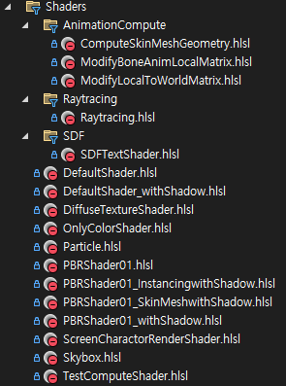
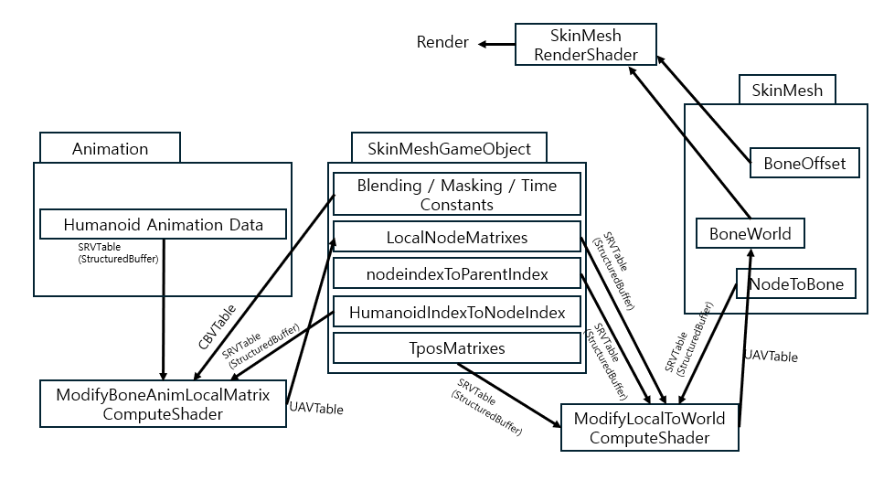

렌더링
PulseCity
6. 컴퓨트 셰이더를 활용한 GPU 애니메이션
해당 게임의 애니메이션은 Humanoid Retargeting 되어 모델로 들어가기 때문에,
Animation 데이터가 LocalMatrix를 기준으로 구성될 필요가 있었고,
그것은 애니메이션을 계산할 때 부모노드와 자식노드를 탐색하며 각 Bone의 WorldMatrix를 보여줄 때마다 계산해야 하는 현상이 나타났다.
그로 인해 CPU 애니메이션을 할 때 CPU 연산량이 많은 부분 소진되었고,
fps가 제대로 나오지 못했다. 이를 해결하기 위해 CPU 최적화를 통해 행렬의 곱셈을 줄여 보완했으나, 여전히 느려서 GPU 애니메이션을 만들기로 했다.
(당시 한번 하는데 1/60초의 0.029124 만큼 시간이 들었다. 왜 이렇게 오래 걸렸는지를 교수님께서 나중에 지적해 주셔서 알아봤는데, 확인 결과 알고리즘의 문제는 아니다. 곱셈은 문제가 되지 않을 정도로 적게 일어나며, 추정하기로는, 캐시미스, 페이지폴트, float의 디노멀연산이 부모 자식끼리 곱하면서 계속 일어난 문제인 것 같다.) - 프로젝트를 시작할 때 float의 디노멀 연산에 대한 이해도가 아예 없었던 것이 큰 패착이 아닐까 생각중이다.
이를 해결하기 위해 GPU 애니메이션을 수행하기로 했다.
Humanoid Index, ModelNodeIndex, BoneIndex 간의 변환을 하면서
트리의 부모노드 탐색을 통해 최종 Bone의 World를 구하는 과정과
GPU로 애니메이션을 수행하고, 보여주는 것이 꽤 나에게는 난이도가 있었다.
결과적으로 해결했지만 맞는 방향이었나? 생각이 든다. 다만 애니메이션 블렌딩과 마스킹, 대규모의 애니메이션 처리를 위해서는 어차피 나중에 해야 할 일이었을까? 아니면 애초에 CPU 병목을 제대로 고려하지 못해 일어난 소모적인 노력인가?
5. 대부분의 셰이더와 Render함수 작성
Particle.hlsl을 제외한 모든 셰이더를
작성했다.
레스터 PBR 셰이더, 스카이박스 셰이더,
모션블러와 거리에 따른 합성곱 수행 셰이더,
SDFText를 출력하기 위한 셰이더와
레이트레이싱 렌더링을 위한 셰이더,
애니메이션 작동을 위한 3개의 셰이더등
렌더의 대부분을 작성함.
7. TTF - SDF 텍스트 출력
TTF에서 읽어온 텍스트의 데이터를 SDF로 재구성하여 화면에 출력할 수 있도록 한다. SDF 텍스쳐를 만드는 과정이 픽셀 하나를 찍을 때마다 모든 픽셀에 대해 거리 계산을 수행해 매우 느렸으나, 원점에서 가장 가까운 픽셀 순서대로 순회할 수 있는 테이블을 만들어 빠르게 새로운 텍스트에 대한 SDF 구성을 할 수 있었다.
글자를 이루는 외곽선을 기준으로 한 픽셀은 외곽선과의 최소거리를
저장한다. 부호는 내부일 경우 음수 외부일 경우 양수가 된다.
이것을 활용해 다양한 글자의 효과를 구현할 수 있다.
기본적으로 출력할 픽셀의 최솟값과 최댓값을 지정하면 된다.
(-128 ~ 0) : 내부가 찬 글자.
(0 ~ 127) : 외부만 차고 내부는 빈 글자.
(-128 ~ 30) : 조금 굵은 글자
(0 ~ 0) : 외곽선

Slide 11
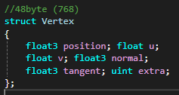
레이트레이싱
PulseCity
1. 레이트레이싱과 레스터에서 Mesh 정보를 공유
레이트레이싱 렌더링에서는 모든 버택스/인덱스 데이터를 바인딩할 필요가 있었다. 왜냐하면 셰이더 Ray가 충돌한 지점의 평면의 노멀과 탄젠트, uv, 머터리얼 등의
정보가 필요했기 때문이다.
하지만 그렇다고 레스터와 레이트레이싱용 Mesh Res를 따로 만드는 것은
바람직하지 못했다. 왜냐하면 요새 GPU VRAM이 감소하는 추세이기도 하고,
BLAS 빌드를 하고 나면, 남아 있는 GPU 메모리가 부족할 것이기 때문이었다.
그 때문에 메쉬의 버택스 데이터는 레스터와 레이트레이싱에서 같은 데이터를 사용해야 했다. 게다가 그런 데이터는 레스터에서의 VertexBufferView와 IndexBufferView를 만들 수 있도록 GPUVA가 정렬되어야 했기 때문에 새로운 메쉬데이터가 시작할때마다 그 시작점을 정렬할 필요가 있었다. 정렬의 기준은
단일 버택스의 사이즈와 256의 최소공배수가 되어야 하기 때문에 다음과 같이 버택스 데이터를 잡았다.
48이 바람직했다. 768바이트 단위로 정렬된다.
extra + [LocalRootSig의 시작 머터리얼 인덱스]
를 하면 해당 점의 머터리얼 인덱스가 나온다.
2. 레이트레이싱 서브메쉬 처리 방법
처음에 서브메쉬의 경우, Geometry와 BLAS를 서브메쉬마다 만들었었다.
그렇게 한 이유는 서로 다른 ShaderRecord를 써서 다른 머터리얼을
바인딩해야 했기 때문인데, 그렇게 했더니 fps가 아주 많이 떨어지는 사태가 발생했다.
이유는 서브메쉬들의 BLAS의 범위가 서로 곂쳐져서 TraceRay가 ClosestHit를 찾는데 시간이 많이 소진되었기 때문이었다.
그래서 그것을 해결하기 위해 ShaderRecord에는 머터리얼 시작 인덱스만 부여하고,
하나의 메쉬속 점들에서 각각 다른 머터리얼 인덱스를 가질 수 있도록 조정했다.

Slide 12
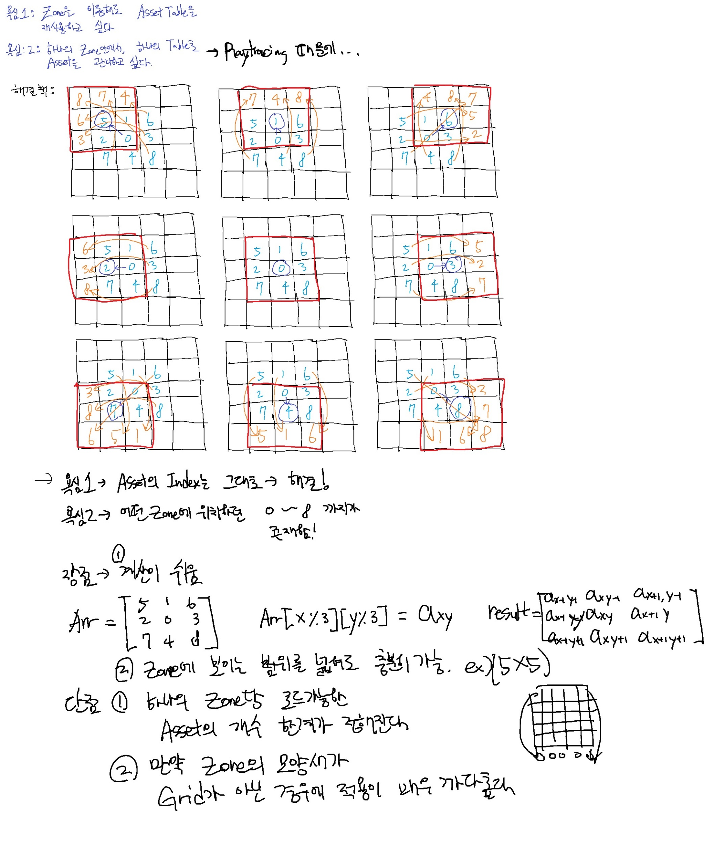
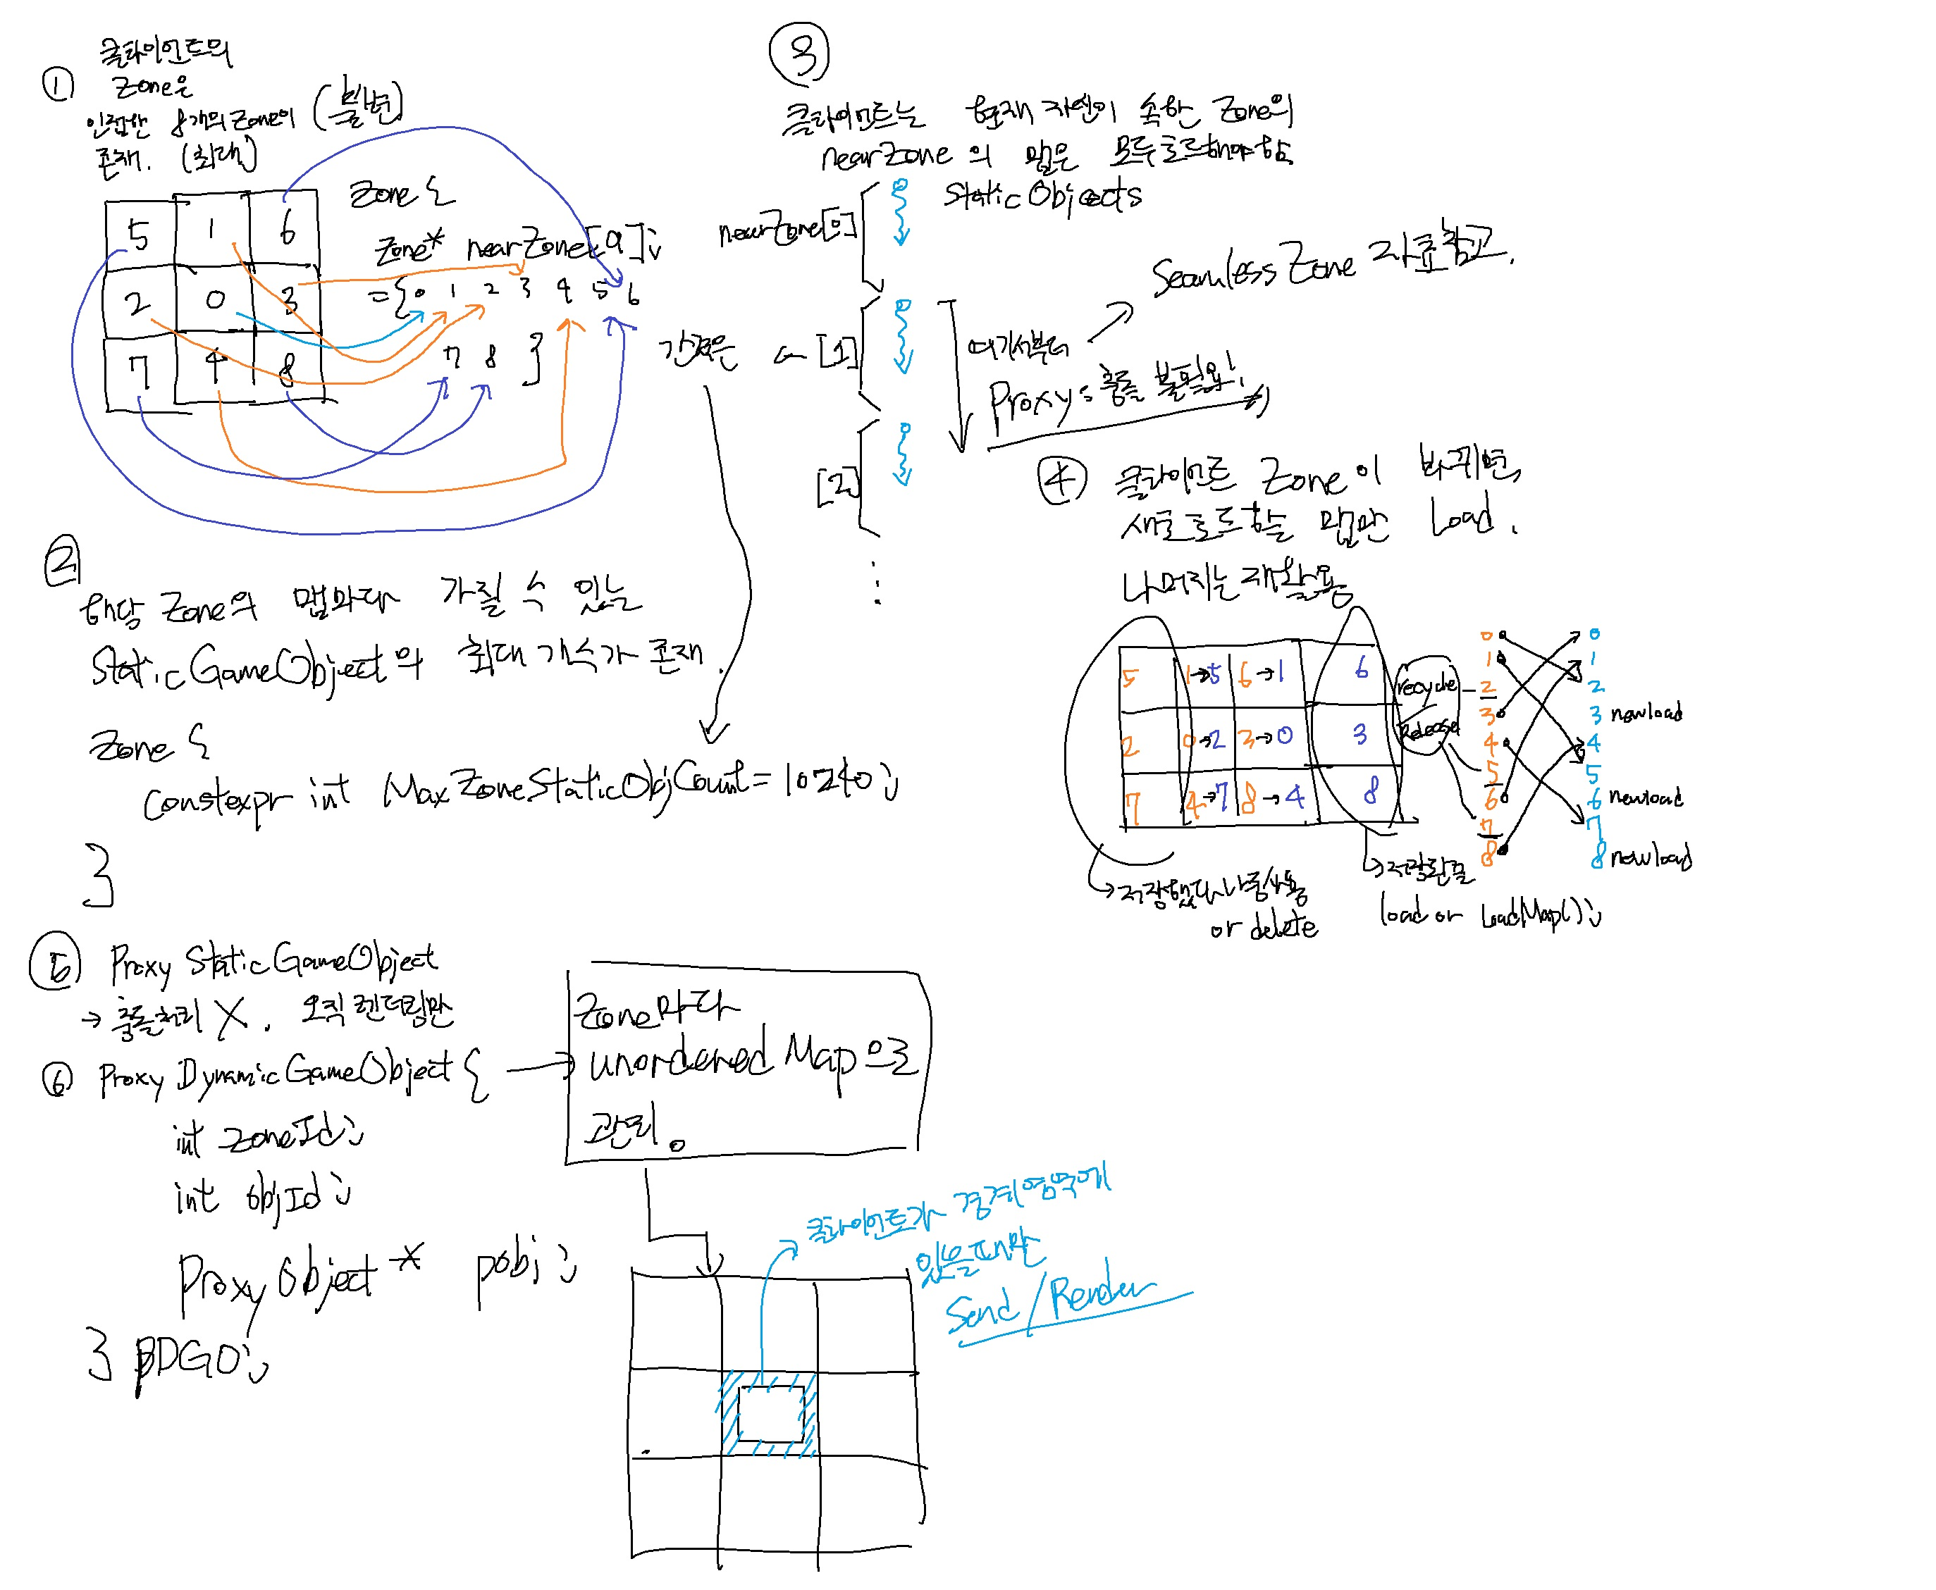
레이트레이싱
PulseCity
3. 스킨메쉬 버택스 모디파이 셰이더/BLAS Refit
레이트레이싱에서는 Ray의 충돌여부를 BLAS가 관여하기 때문에., 스킨메쉬는 계속 BLAS를 수정해야 했다. 스킨메쉬를 가진 오브젝트마다 실시간으로 변경될 버택스의 데이터가 필요했고, 때문에 스킨메쉬를 가진 오브젝트 하나당 스킨메쉬버택스들을 따로 저장해야 했다.
때문에 UAV_VertexBuffer에 그런 스킨메쉬의 버택스들을 모두 저장 후
스킨메쉬 모디파이 셰이더를 사용해 버택스 데이터를 수정하고,
수정된 버택스 데이터를 이용해 BLAS를 Refit 했다.
4. Seamless Zone을 Client에 적용하기
심리스 존은 클라이언트가 어떤 존에 위치해 있으면, 인접한 존의 맵 데이터를 모조리 가지고 있어야 한다.
문제는 존 데이터(머터리얼, 텍스쳐, 메쉬의 VB, IB, 스테틱 라이트, 청크와 GameObject들, 셰이더에 사용할 리소스 바인딩에 사용되는 DescHeap)들을 모조리 로드가 가능해야 하며, 이후 어떤 존으로 가도, 이후 존의 인접 존의 이미 로드된 데이터는 유지를 해야 했다. 이를 위해 각 Zone에 특수한 인덱스인 AssetOffsetMul을 만들었고, 해당 값만큼 이격된 위치에 모든 리소스가 GPU 에 존재하도록 만들었다. 그래서 Zone을 이동하더라도, 필요한 Zone의 리소스만 로드하게 만들었다.
TLAS Instance 또한 그냥 배열에 요소를 추가하는 방식이 아니라,
이전에 만들었던 BitAlloter를 사용하여 할당과 비할당처리를 해야 했다.
단순히 포인터로 이 작업을 할 수 없었던 이유는, Raytracing이나 Render에 사용되는 많은 자료가 배열의 형태로만 저장될 수 있었기 때문이다.
예를 들어 Mesh의 VB, IB, Texture, Material의 DescHeap 내부의 View, 스킨메쉬버택스 등등..
존을 이동했을때 유지되어야할 데이터는 놔두고, 업데이트할 데이터만 골라서 업데이트 할 수 있게 했다.

Slide 13
그 외의 기여
PulseCity
1. 필드의 모든 Zone 맵을 제작, 비주얼적으로 자연스럽게 연결함
2. 퀘스트 시스템과 퀘스트 데이터, 게임의 흐름을 구현.
3. 프로젝트가 추가적인 요구사항으로 변할 때마다 합치거나 프로젝트 설계 자체를 다시 짜는 일을 모두, 다수 수행
4. NPC의 움직임을 만들었다. NPC가 플레이어를 따라갈 수 있도록
원래 A*로 다른 팀원이 만든 것이 있었는데, 너무 느려서 일단 비활성화하고, 새로 만들었다.
5. 소통이나 정리를 위해 다수의 문서화를 진행했다.
ex> 우리 코드는 왜 더러운가, 그래픽스 하이레벨 디자인, 맵 제작 가이드라인, 모델 익스포트 가이드라인 등등..
6. FLStudio로 배경음악을 손수 제작했다.

Slide 14
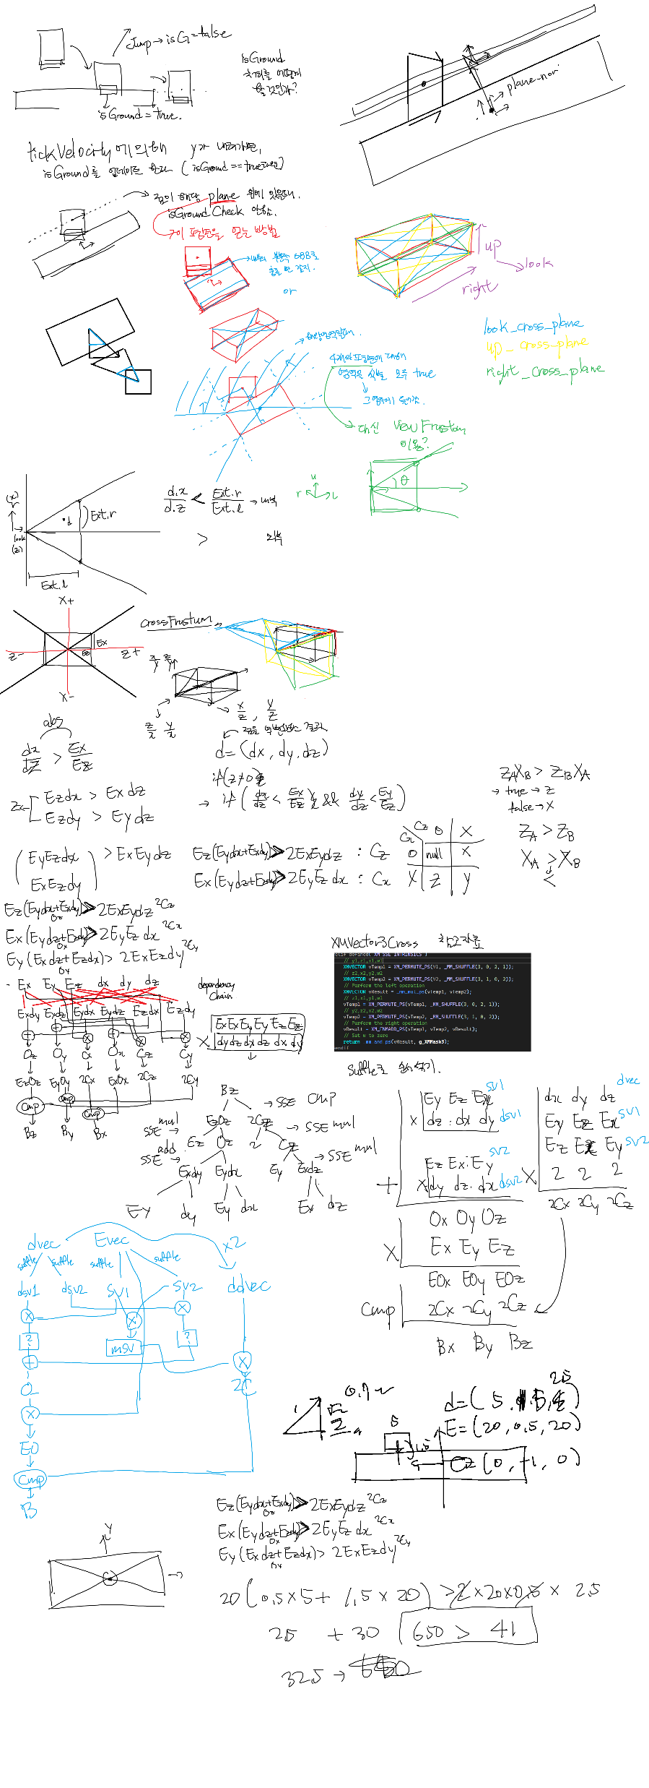
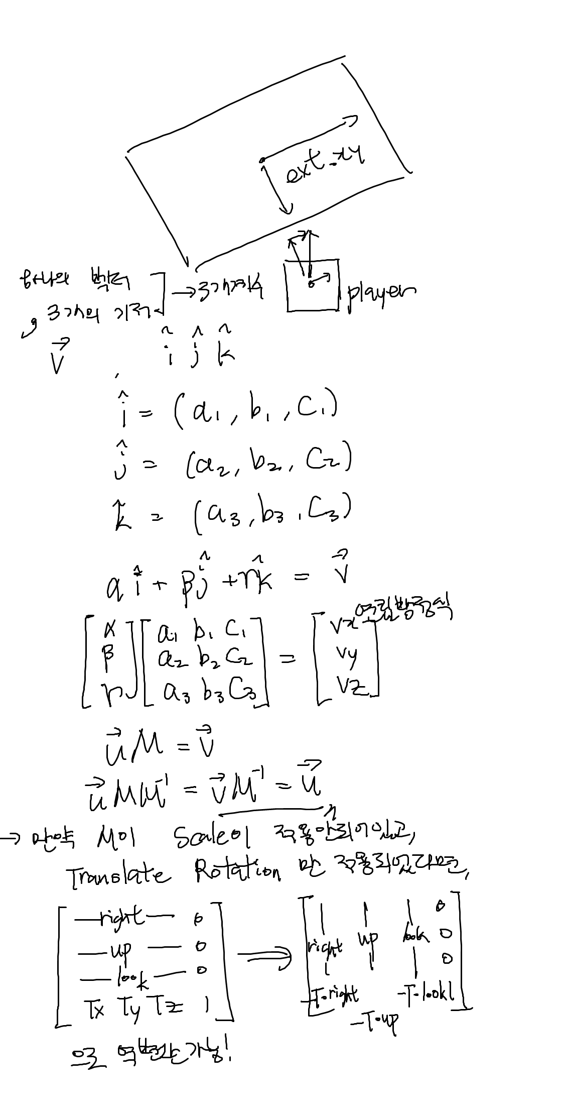
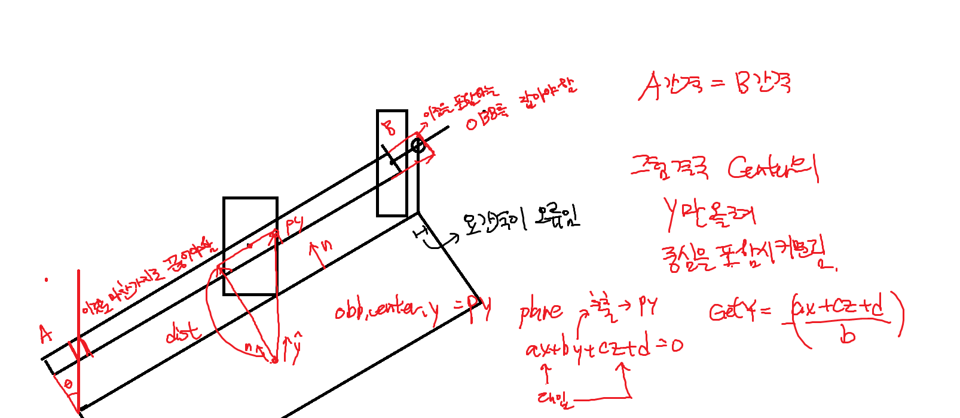
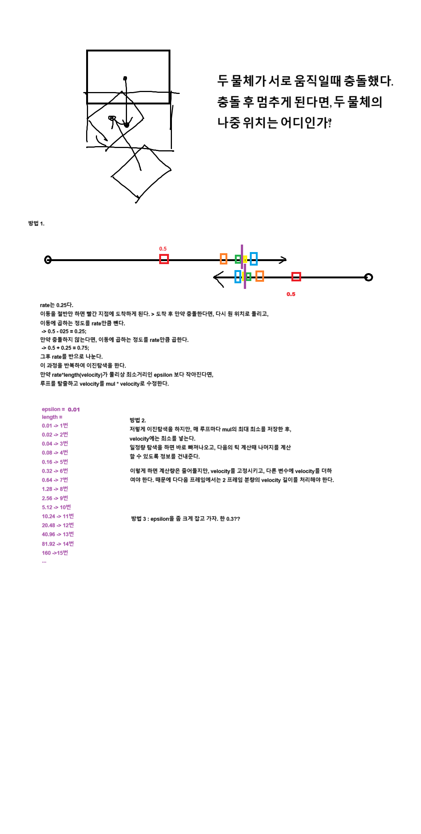
부록 - 서버의 충돌계산 고민 메모

Slide 15
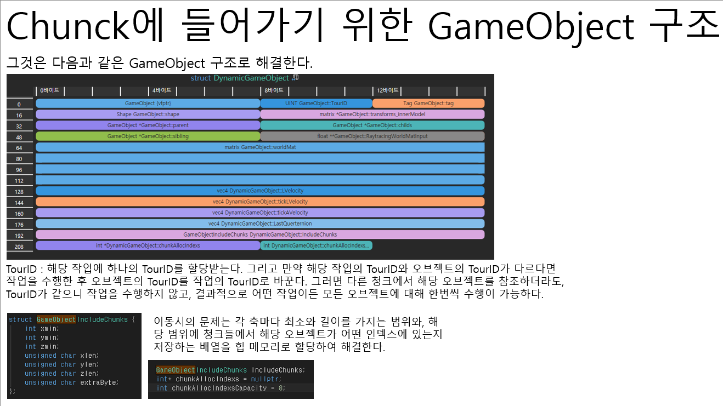
부록 - 청크에 들어가기 위한 게임오브젝트 구조 설계

Slide 16
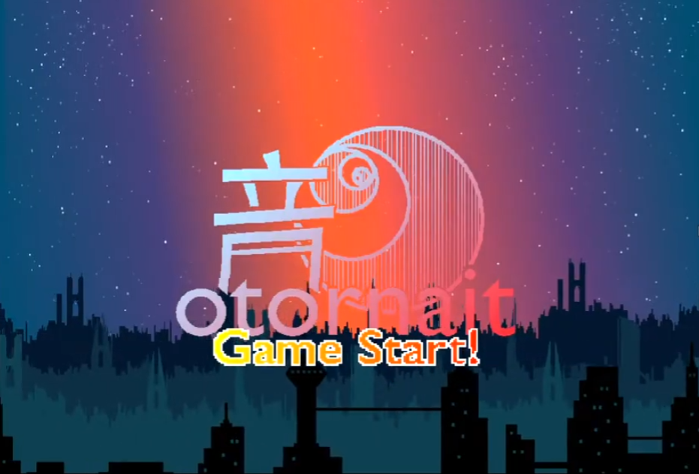
Otornait
개발영역
프로젝트 이름 : Otornait
장르 : 리듬게임
개발인원 : 2명 / 개발 기간 (2022-06 ~ 2026-07)
개발 환경 :
IDE/Debugger : VisualStudio2022
Language : c++
System API / Rendering : Windows API
Sound : Fmod
내가 당담한 역할 / 수행한 과제 요약
1. 게임 전체 프로그래밍 당담.
2. 게임플레이 화면, 타이틀화면, 평가화면, 크레딧, 레벨 에디터 등등
3. 리듬게임에 들어갈 곡 2개 제작, 레벨 2개 제작
게임 플레이 영상
https://www.youtube.com/playlist?list=PLjFfL6iibssVuoxZ-uO_7KU551bWSrDeT

Slide 17
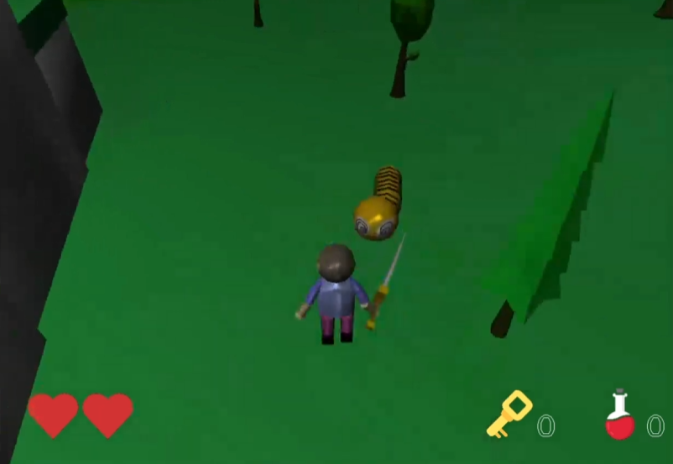
그래픽스 기말과제
개발영역
프로젝트 이름 : 그래픽스 기말과제
장르 : 어드벤쳐
개발인원 : 1명 / 개발 기간 (2022-11 ~ 2026-12)
개발 환경 :
IDE/Debugger : VisualStudio2022
Render : OpenGL, glsl
Language : c++ 14
System API : Windows API
Sound : Fmod
Resource Making : FL Studio, 3dsMax
Resource Finding : Sketchfab, IconFinder
Text Render : Freetype
본인이 과제를 모두 수행함.
과제 설명 영상
https://youtu.be/XZY9EVAGHlk?si=QXp5YU6lOEM0dtPO

Slide 18

GMTK GameJam 참여작 - InverseProportion
기획영역
프로젝트 이름 : InverseProportion
장르 : 플랫포머
개발인원 : 1명 / 개발 기간 (2일)
개발 환경 :
IDE/Debugger : Unity, VisualStudio2019
본인이 과제를 모두 수행함.
게임 잼의 주제 : "Join Together" - 각기 다른 두가지 것이 연결되어 만들어지는 재미
>> 나의 기획 : 어떤 능력치의 반비례 관계를 활용한 플랫포머 게임.
ex> 채력이 떨어지면 점프력이 올라간다! -> 닿지 않는 곳에 가기 위해 일부로 가시에 돌진
게임 플레이 : https://nohc2001.itch.io/inverseproportion
<웹에서 플레이하면 오류가 있습니다! exe로 다운받아 플레이를 해주세요!>
GMTKGameJam2021
https://www.youtube.com/watch?v=9U4Zoagd_40

Slide 19

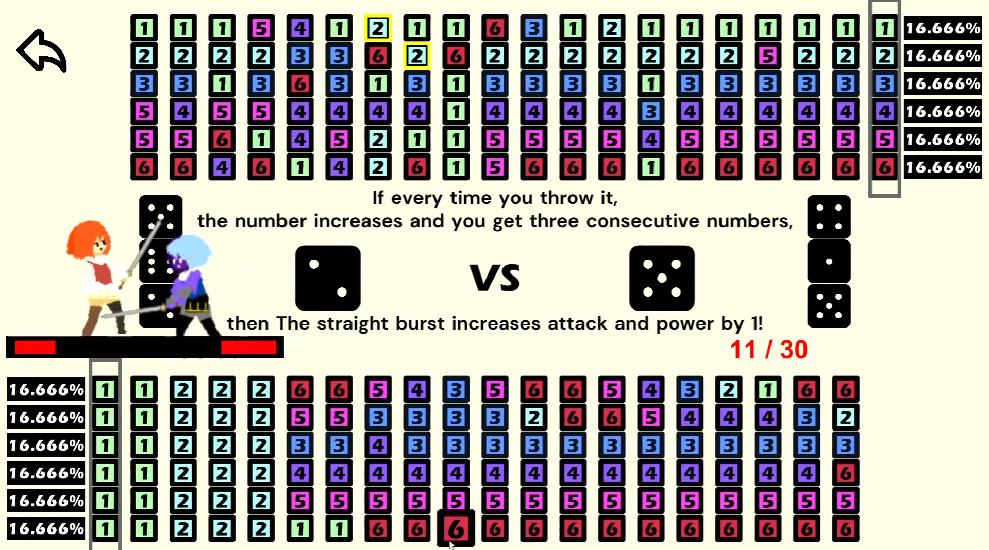
GMTK GameJam 참여작 - GodChoice
기획영역
프로젝트 이름 : GodChoice
장르 : 보드게임/전략
개발인원 : 1명 / 개발 기간 (2일)
개발 환경 :
IDE/Debugger : Unity, VisualStudio2019
본인이 과제를 모두 수행함.
게임 잼의 주제 : "Roll of the Dice"
- 운, 그리고 렌덤이 게임의 주요한 메카닉이 되어야 하지만, 운으로 결과가 결정되는 도박같은
게임이 되어서는 안된다. 운은 플레이의 다양성과 지루함 극복을 위해 사용되어야 한다.
>> 나의 기획 : 1~6의 주사위를 굴려서 더 높은 사람이 공격을 함.
다만 매턴이 지날때마다 특정 차례의 주사위 눈 하나를 교환할 수 있다.
여기에 연속으로 같은 눈이 나오거나, 스트레이트가 될 경우
더 좋은 효과를 부여하는 것으로 전략을 짤 수 있도록 구성.
게임 소개 영상 : https://youtu.be/qeZcDBkHkvw
게임 플레이 : https://nohc2001.itch.io/godchoice
GMTKGameJam2021
https://www.youtube.com/watch?v=9U4Zoagd_40

